Slide 1
Сервисы для создания презентаций
Выполнил: учитель математики МАОУ «Голышмановская СОШ №1» Кожинова Яна Олеговна

Slide 2
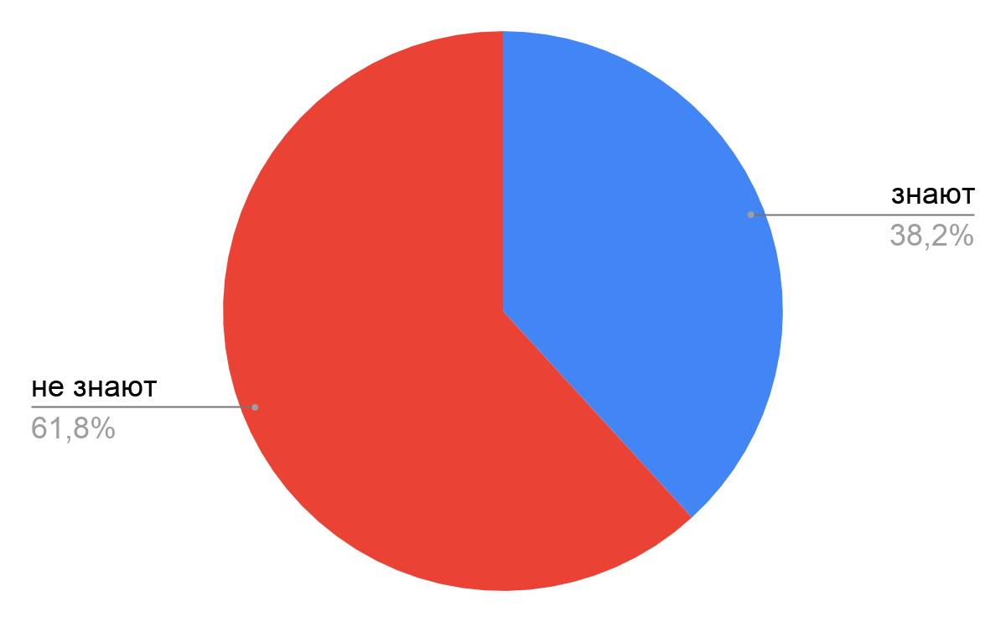
Знают о существовании других сервисов по созданию презентаций

Slide 3
Гипотеза
Если я как учитель математики задам детям выполнить презентацию по конкретной теме в новом сервисе, то они исследуют просторы интернет, найдут сервис и научатся в нем работать.

Slide 4
Цель
Исследовать сервисы по созданию презентаций и научиться в них работать.

Slide 5
Задачи
1) найти в интернете сервисы — аналоги PowerPoint;
2) создать в этих сервисах презентации;
3) выделить плюсы и минусы этих сервисов.

Slide 6
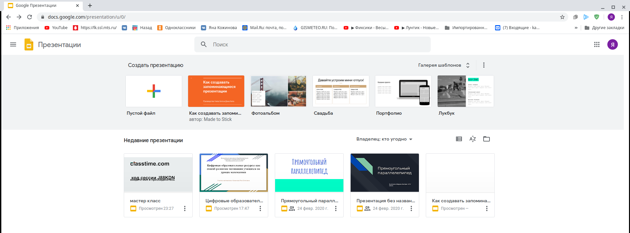
Google Презентации

Slide 7
LibreOffice Impress (формат odp)

Slide 8
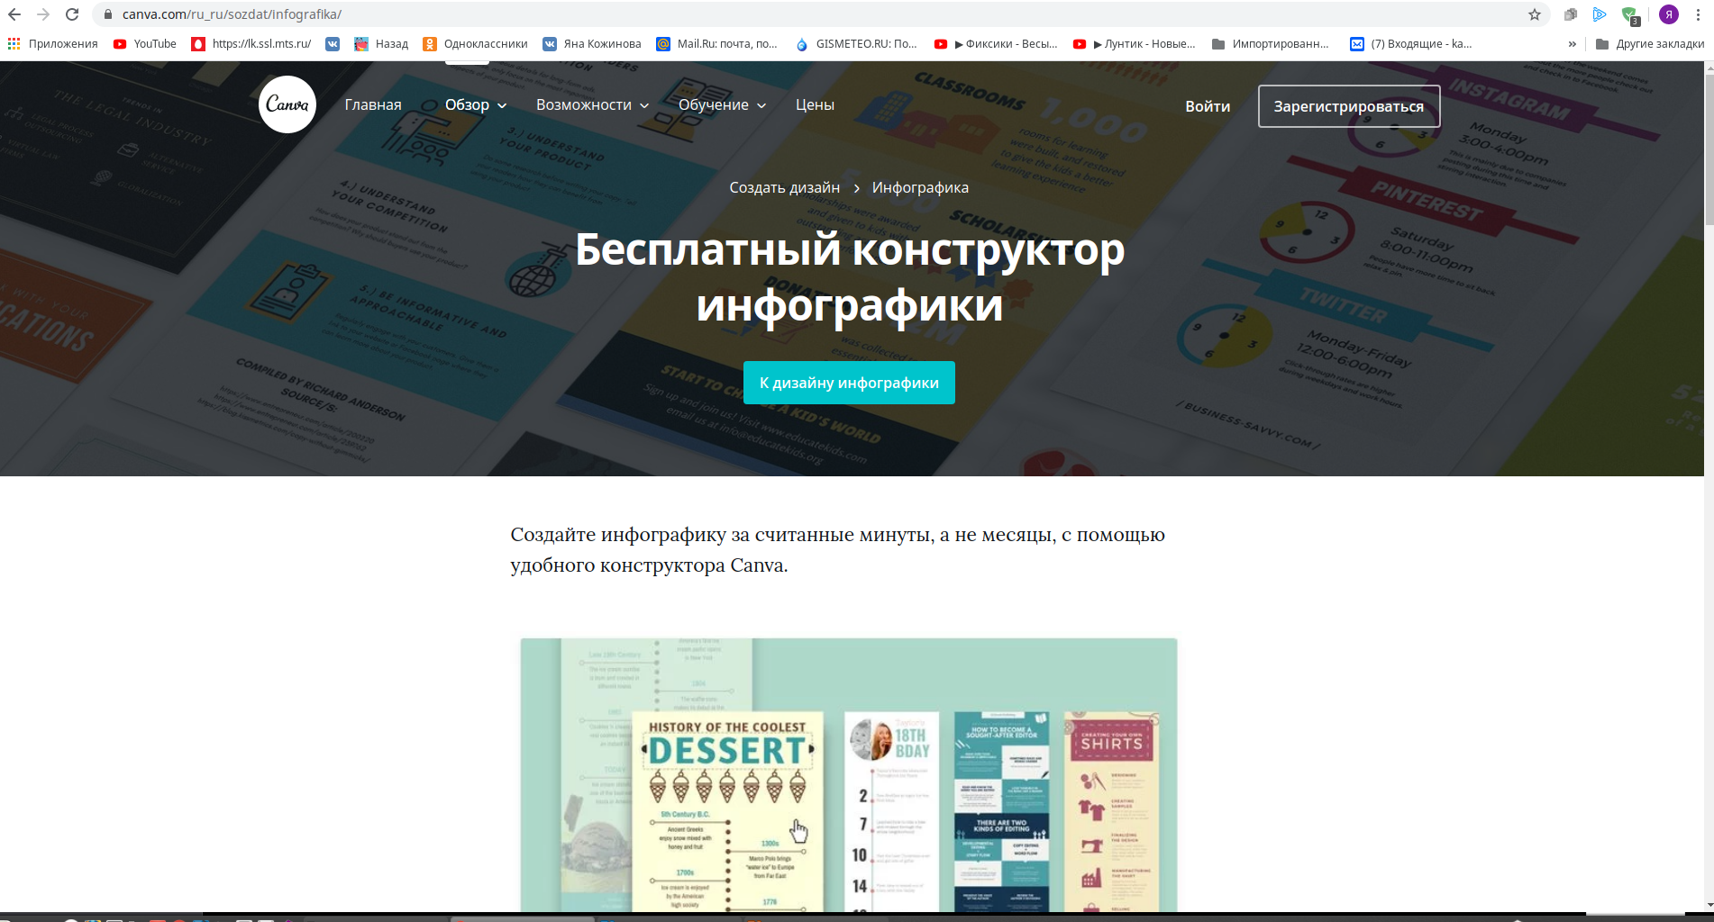
canva.com

Slide 9
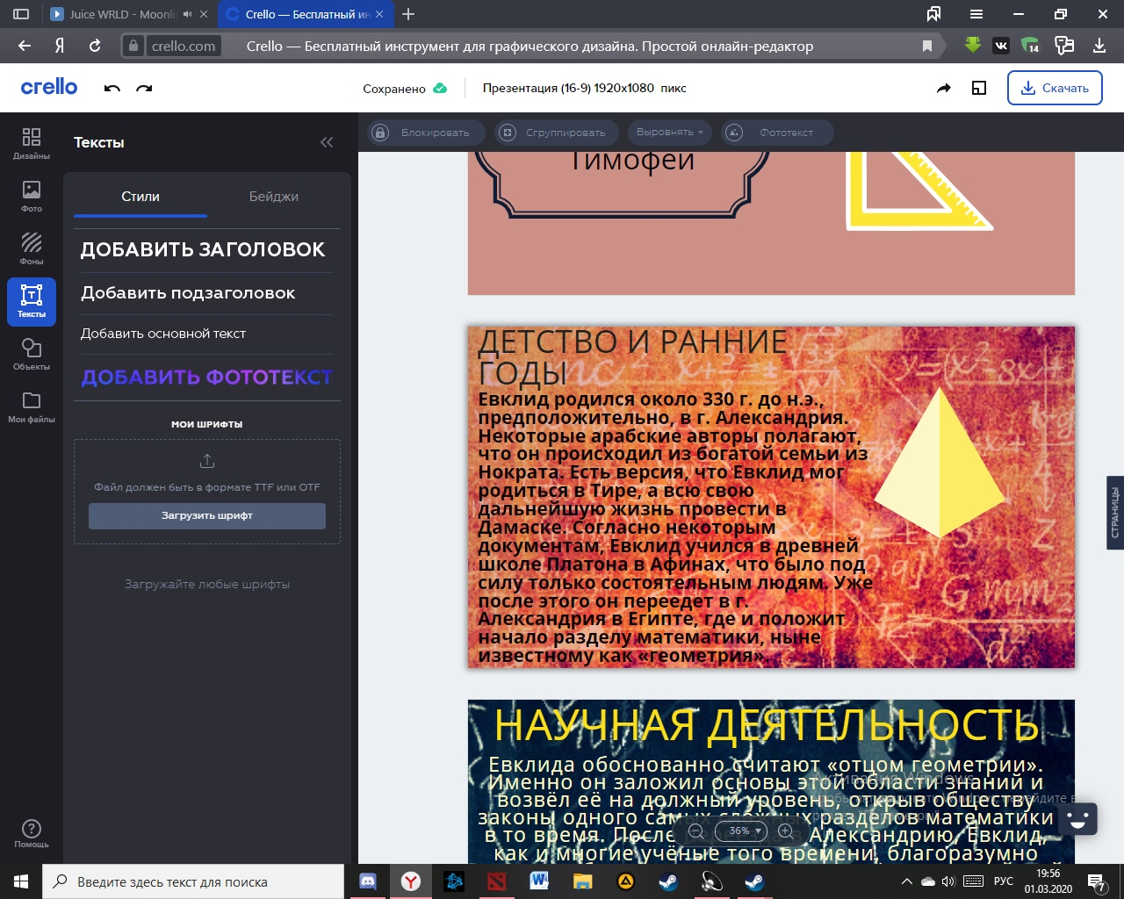
crello.com
расширенный интерфейс платный
сохраняется в pdf формате

